Slide 1
السياحة

Slide 2



الوحدة
7
الدرس العاشر
السياحة
هي انتقال فرد أو مجموعة من الأفراد من منطقة إقامتهم إلى مناطق داخل الوطن (السياحة الداخلية ) أو إلى بلدان أخرى خارج الوطن (السياحة الخارجية)؛ بهدف قضاء وقت للمتعة
والاستجمام، والتعرف على الثقافات الأخرى.
السياحة:
ولقد مَنَّ الله تعالى على وطننا الغالي المملكة العربية السعودية بكنوز متنوعة من مناظر طبيعية، وسواحل بحرية جميلة، وآثار تاريخية وإسلامية؛ لذلك سعت الحكومة لاستثمارها وجعلها مناطق سياحية يتمتع بها السائحون.
السياحة:

Slide 3
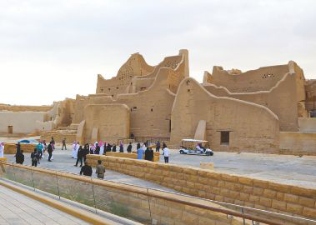
الوحدة
7
الدرس العاشر
السياحة
«من أهداف رؤية 2030 في المملكة العربية السعودية تنمية مصادر الاقتصاد وتنويعها، وذلك من خلال تطوير قطاع السياحة»
رؤية المملكة 2030:
العُلا - منطقة المدينة المنورة
الدرعية التاريخية

Slide 4

الوحدة
7
الدرس العاشر
السياحة
نشاط 1
ما أبرز المناطق السياحية في المملكة العربية السعودية؟
الجواب
العلا في المدينة المنورة , الدرعية التاريخية في الرياض
يستخرج الطلبة ثلاثة من مواقع الآثار التاريخية في الوطن من خلال الموقع الإلكتروني للهيئة العامة للسياحة والتراث الوطني
www.scth.gov.sa
نشاط 1
الجواب
مدائن صالح , جدة التاريخية , قرية رجال ألمع في عسير

Slide 5

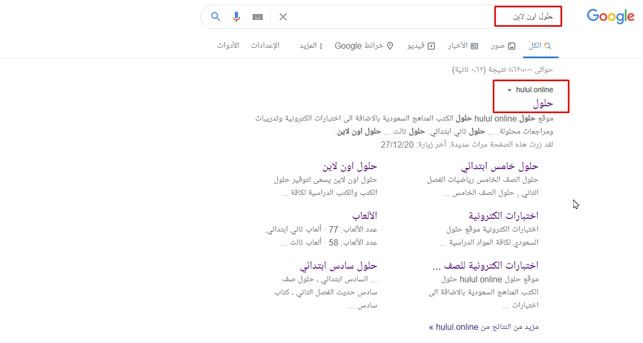
تجدنا في جوجل

Slide 6
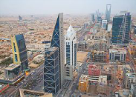
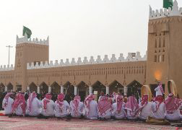
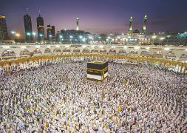
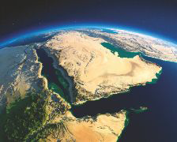
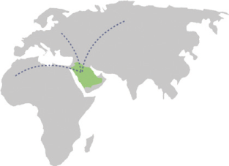
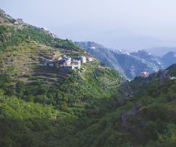
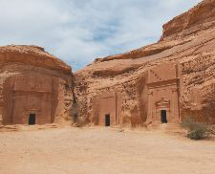
الوحدة
7
الدرس العاشر
السياحة
المُقَوِّمات السياحية
للمملكة العربية السعودية
قبلة المسلمين وقلب
العالم الإسلامي
المساحة
الجغرافية الكبيرة
الاقتصاد الكبير عالمياً
الشعب المِضْياف
الموقع الجغرافي
الرابط لثلاث قارات
التنوع الجغرافي
التراث
الحضاري العريق

Slide 7
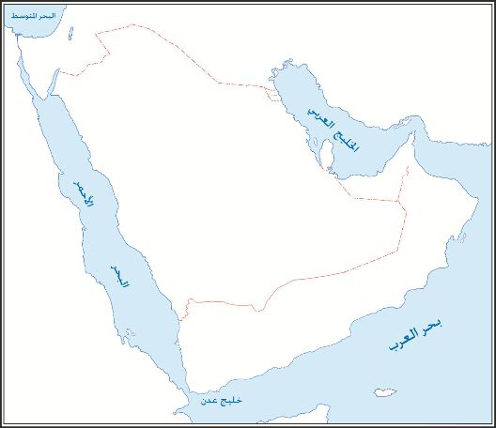
الوحدة
7
الدرس العاشر
السياحة
يحدد الطلبة على الخريطة
ما يأتي: أ- المدن المقدسة. ب - بعض المدن الساحلية. ج- بعض المدن الجبلية.
نشاط 2
المدن المقدسة : مكة و المدينة
بعض المدن الساحلية الجبيل و ينبع و جدة
بعض المدن الجبلية أبها و الباحة
نشاط 2
الجبيل
المدينة المنورة
ينبع
مكة المكرمة
جدة
الباحة
أبها

Slide 8
الوحدة
7
الدرس العاشر
السياحة
عُنيت حكومة وطني المملكة العربية السعودية ممثَّلةً في الهيئة العامة للسياحة والتراث الوطني، ووزارة الثقافة، والهيئة العامة للترفيه؛ بتنشيط السياحة
أهمية السياحة في وطني :
زيادة الدخل الاقتصادي.
إيجاد فرص عمل للمواطنين.
إبراز المكانة التاريخية والحضارية
للبلاد.
الإسهام في زيادة الناتج المحلي.
توفير برامج للترويح وقضاء وقت
الإجازات.
أسباب العناية بالسياحة في وطني :

Slide 9
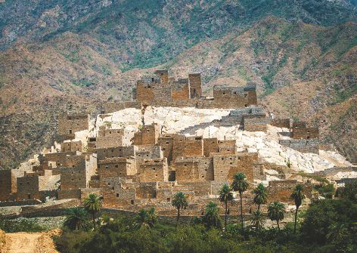

الوحدة
7
الدرس العاشر
السياحة
قرية ذي عَيْن التاريخية في منطقة الباحة
مشروع نيوم

Slide 10
الوحدة
7
الدرس العاشر
السياحة
نشاط 3
يوضح الطلبة العلاقة بين الاستقرار الأمني، ونشاط الحركة السياحية لدعم الاقتصاد الوطني.
1
العلاقة بين السياحة و الامن علاقة طردية متلازمة فالترابط بين الامن و السياحة بشكل عام ترابط قوي
2
أينما تكون السياحة ناهضة و مزدهرة يكون الامن مستتبا
3
و أينما يفتقد الأمن و الاستقرار لا تكون هناك فرص لنجاح السياحة

Slide 11
انتهى الدرس

